Slide 2
উপস্থাপনায়
এ. কে. এম. নুরুল ইসলাম
বি.এস-সি;বি.এড;এম.এ.(প্রথম শ্রেনী)
সহকারি শিক্ষক
বকশিশাহ্‌ উচ্চ বিদ্যালয়, ফুলগাজী ,ফেনী।

Slide 3
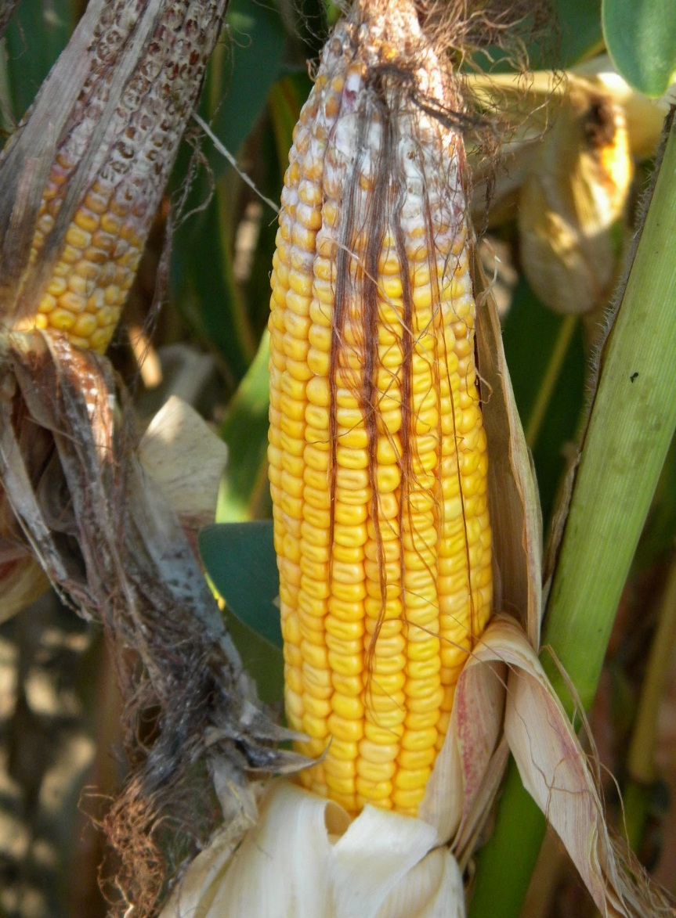
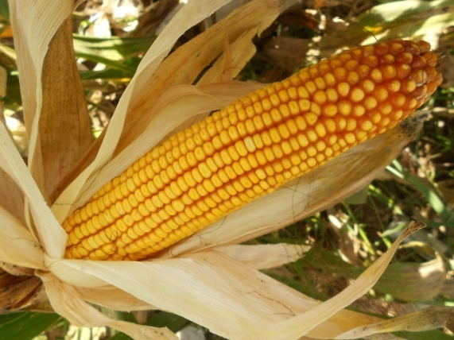
ছবিগুলো দেখি...
রোগাক্রান্ত
রোগমুক্ত
Notes:
রোগাক্রান্ত ফসল বৈজ্ঞানিক প্রক্রিয়ায় কিভাবে পরিবর্তন হয়ে পরবর্তীতে রোগমুক্ত ফসল পাওয়া যায় এ ব্যাপারে হালকা ধারণা দেয়া যেতে পারে। যাতে শিক্ষার্থীদের মুখ থেকে জেনেটিঙ্ক ইঞ্জিনিয়ারিং এর ব্যাপারে কোন শব্দ বের হয়।

Slide 4
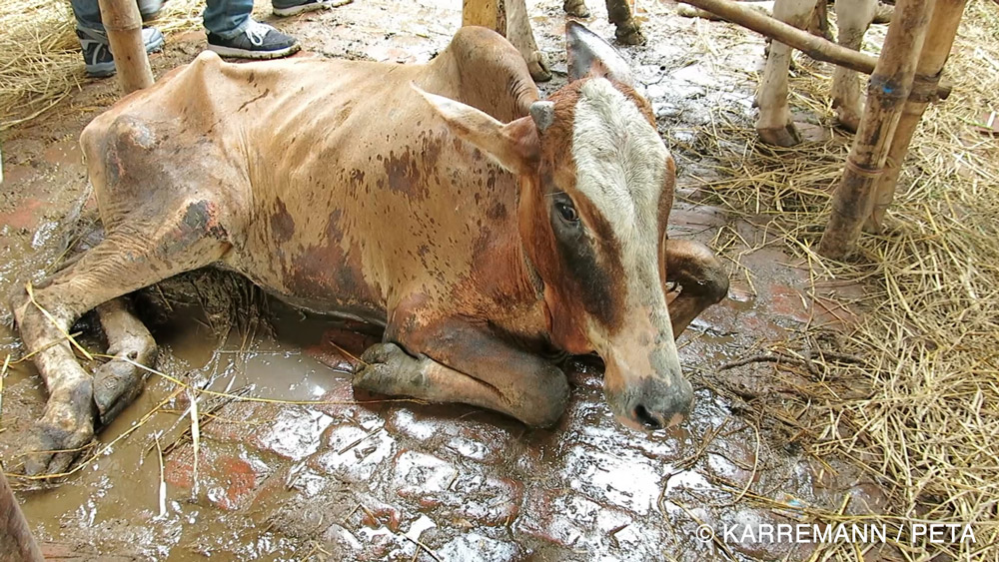
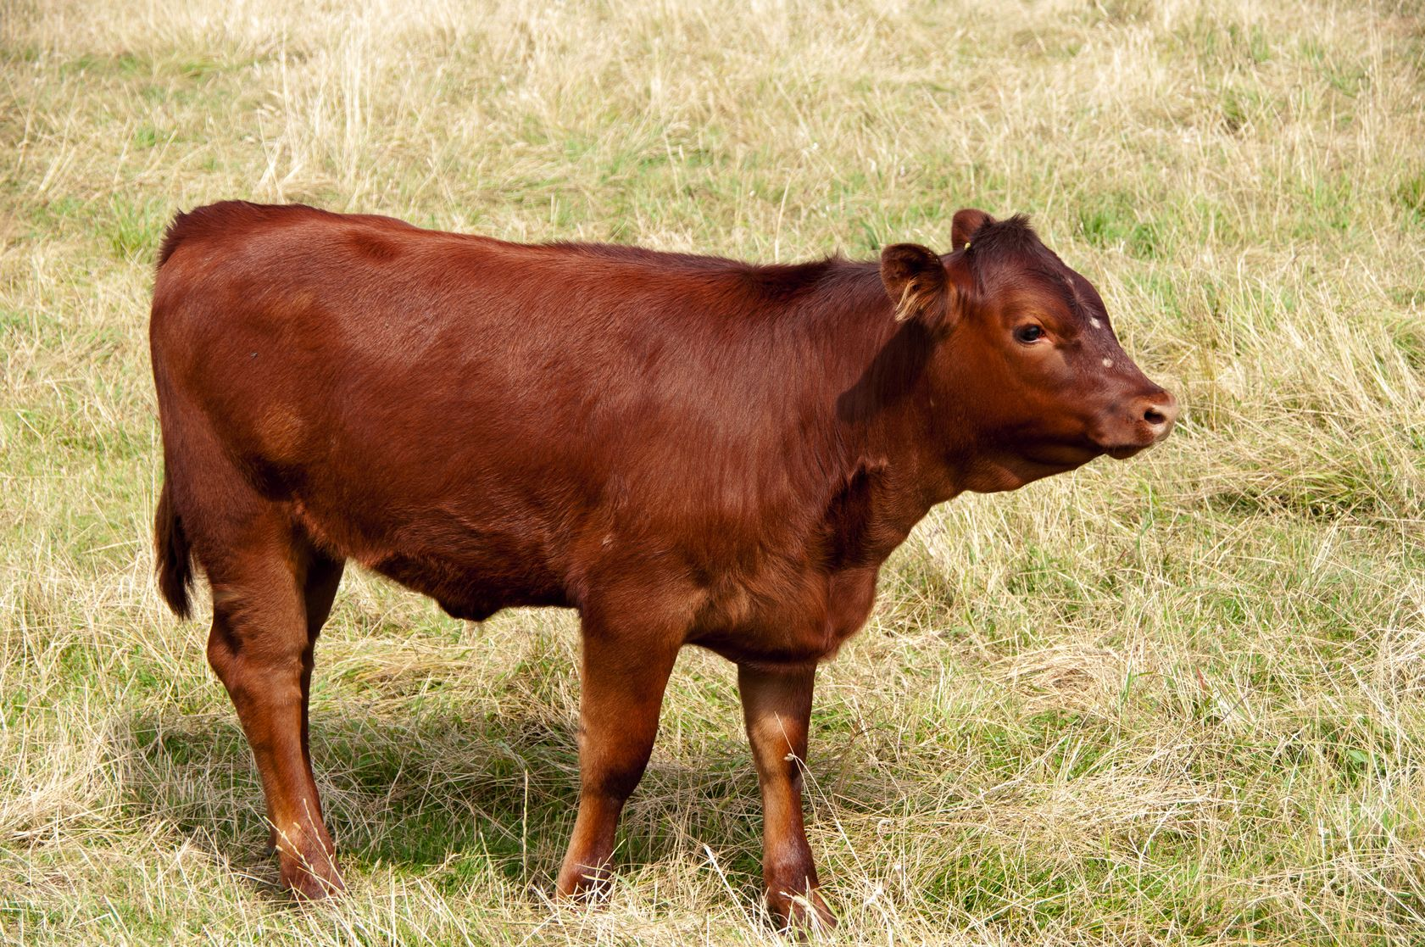
ছবিগুলো দেখি...
দূর্বল
সবল

Slide 5
আজকের পাঠ
শ্রেণিঃ দশম
বিষয়ঃ বিজ্ঞান
অধ্যায়-১১ : জীব প্রযুক্তি
জেনেটিক ইঞ্জিনিয়ারিং

Slide 6
শিখনফল
এ পাঠ শেষে শিক্ষার্থীরা...
১। জিন প্রকৌশল কী তা বলতে পারবে।
২। জেনেটিক ইঞ্জিনিয়ারিং বা প্রকৌশল ব্যাখ্যা করতে পারবে।
৩। ক্লোনিং সম্পর্কে বলতে পারবে।
৪। জেনেটিক ইঞ্জিনিয়ারিং এর ব্যবহার ও সুফল বিশ্লেষণ করতে পারবে।

Slide 8
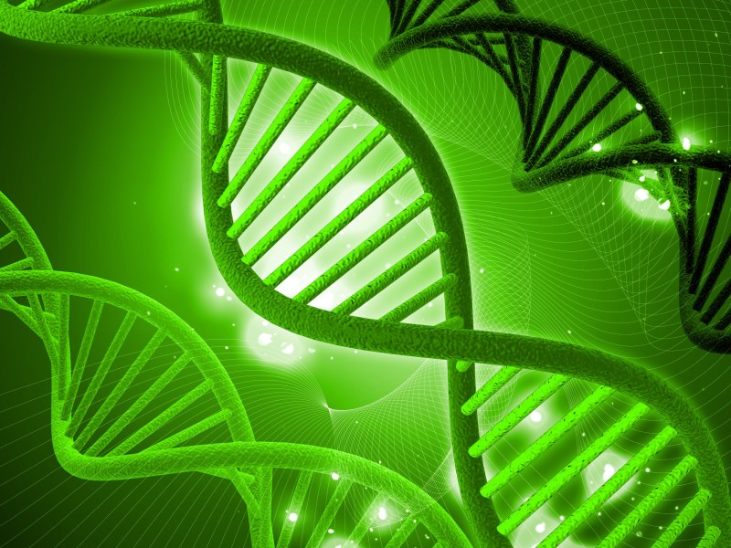
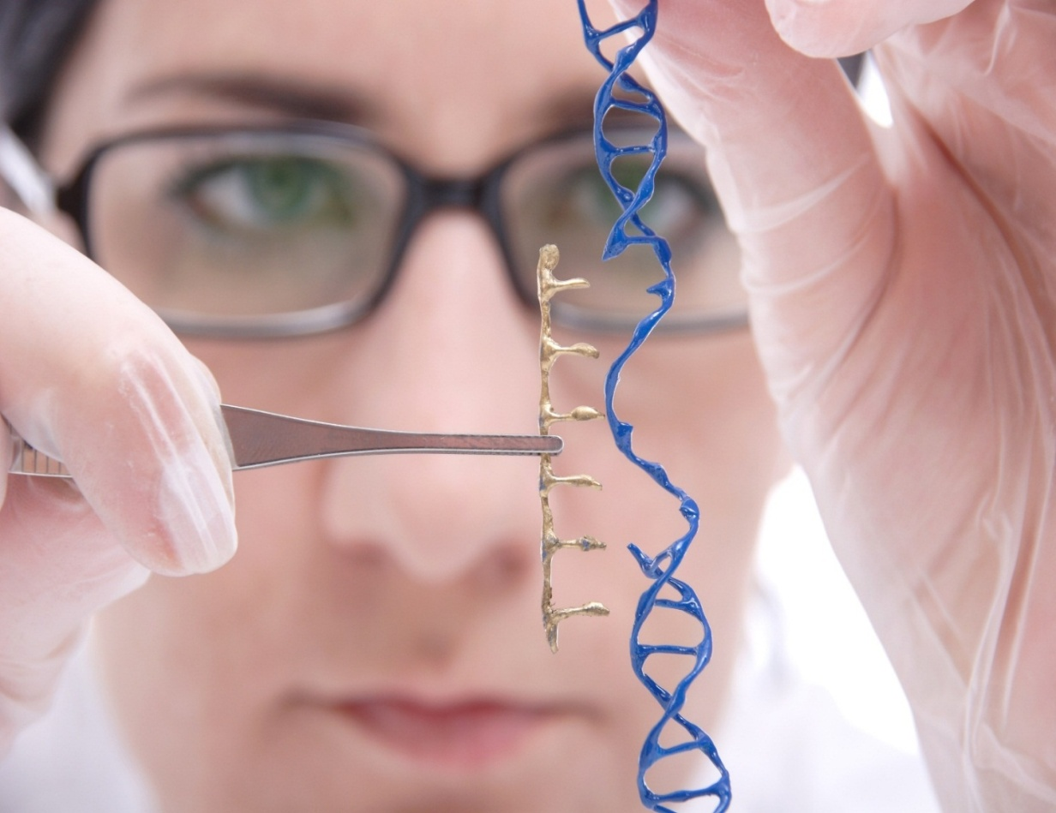
DNA
DNA ব্যবচ্ছেদকরণ

Slide 9
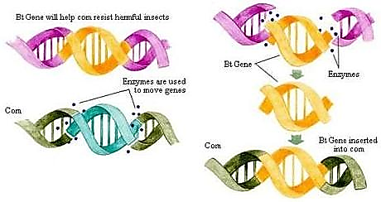
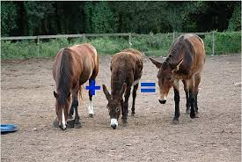
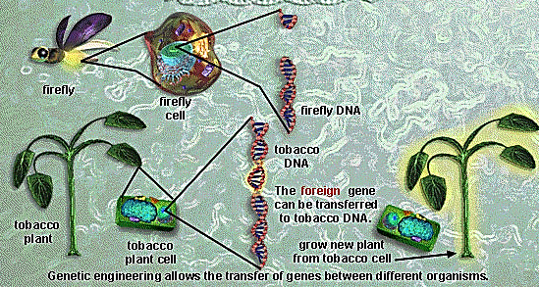
একাধিক পশুর সমন্বয়ে নতুন পশুর সৃষ্টি
রিকম্বিনেন্ট DNA
নতুন জাতের উদ্ভিদ সৃষ্টি

Slide 10
জেনেটিক ইঞ্জিনিয়ারিং সম্পন্ন করার ধাপসমূহ...
দাতা জীব থেকে কাঙ্ক্ষিত জিনসহ ডিএনএ অণু পৃথকীকরণ
সংগৃহীত ডিএনএ এনজাইম দ্বারা খন্ডিত করণ
লাইগেজ দ্বারা দাতা ডিএনএ কে প্লাজমিড ডিএনএ এর কর্তিত প্রান্তে স্থাপন
খন্ডিত ডিএনএ কে ট্রান্সফরমেশন পদ্ধতিতে ব্যাকটেরিয়ায় প্রবেশ করানো
নির্দিষ্ট জিন বহনকারী ব্যাকটেরিয়া শনাক্ত ও সংগ্রহ।

Slide 11
ক্লোনিং
একই বৈশিষ্ট্যের একাধিক প্রাণীর সৃষ্টি-ই হচ্ছে ক্লোনিং।

Slide 12
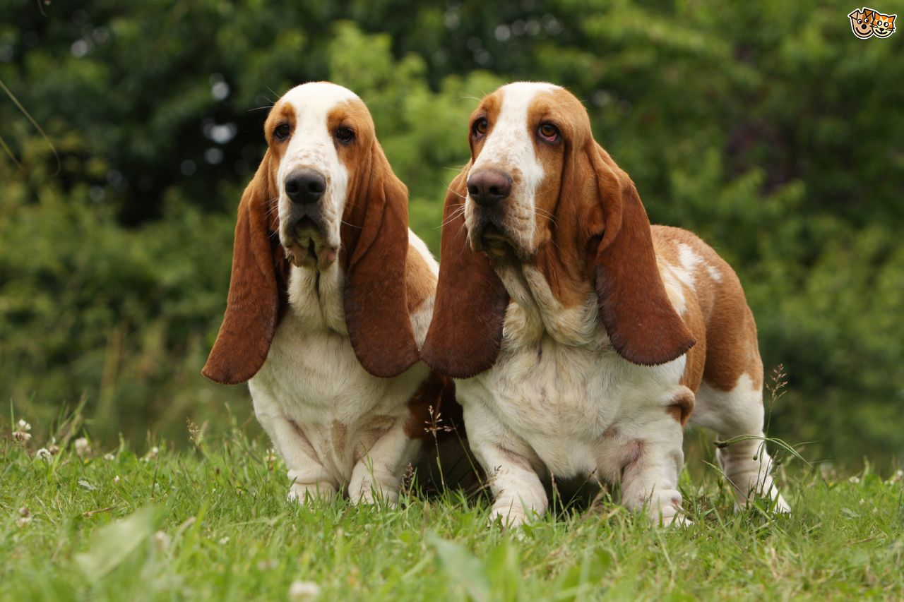
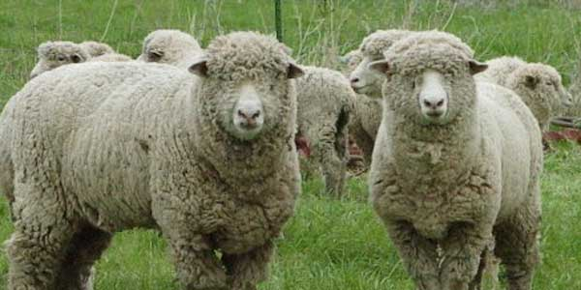
একই বৈশিষ্ট্যের একাধিক প্রাণির সৃষ্টি
ক্লোনিং

Slide 13
যেভাবে ডলির জন্ম...
কোষ সংগ্রহ
নিউক্লিয়াস অপসারণ
কোষ দাতা
নিউক্লিয়াস দাতা
মাতৃগর্ভে স্থাপন
নিউক্লিয়াস বিহীন কোষ
ডলি
রিকম্বিনেন্ট DNA
DNA প্রসেসিং
Notes:
।

Slide 14
ক্লোনিং
জিন ক্লোনিং
(একই জিনের অসংখ্য নকল তৈরি)
সেল ক্লোনিং
(একই কোষের হুবহু অসংখ্য কোষ তৈরি)
জীব ক্লোনিং
(একটি জীব থেকে জিনগত হুবহু একাধিক জীব তৈরি)
ক্লোনিং এর প্রকারভেদ...

Slide 15
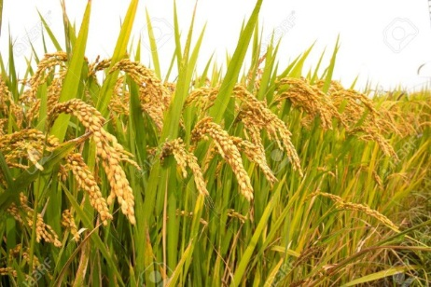
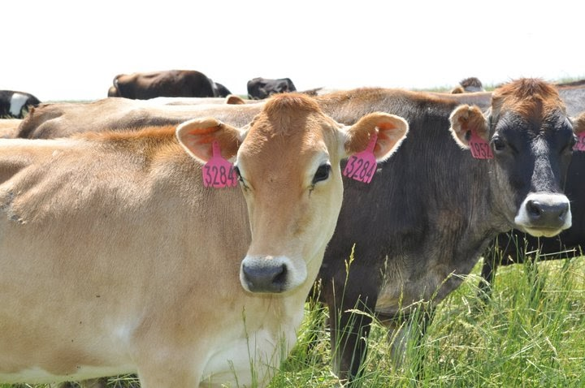
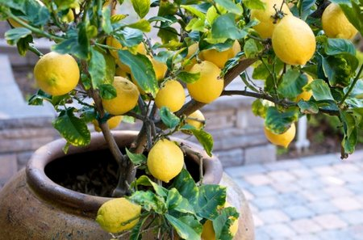
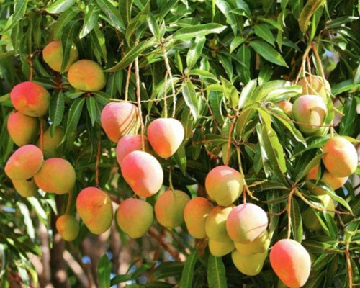
জেনেটিক ইঞ্জিনিয়ারিং এর সুফল...
অধিক পরিমাণে ধান উৎপাদন
সুস্থ ও সবল পশুর জাত উদ্ভাবন
নতুন জাতের আম সৃষ্টি
স্বল্প সময়ে ফল প্রাপ্তি

Slide 16
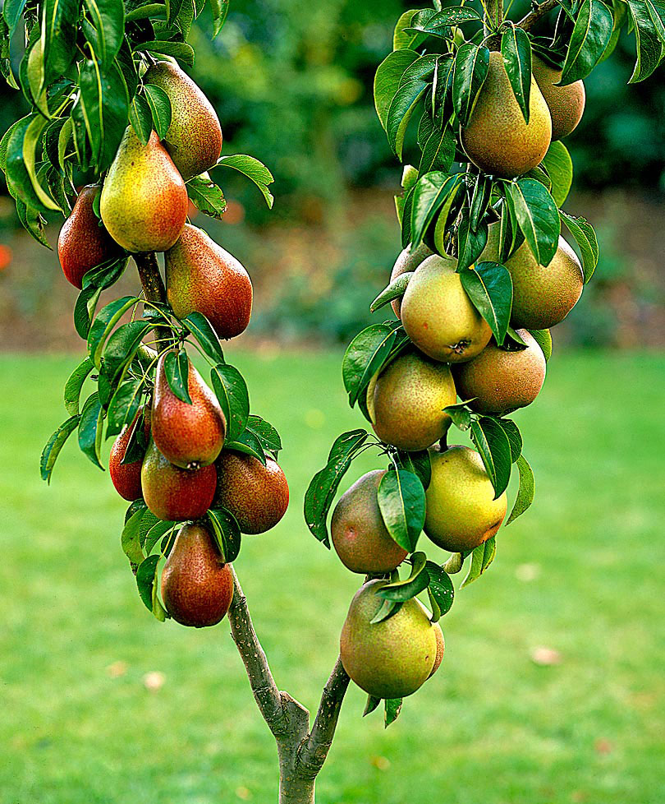
জেনেটিক ইঞ্জিনিয়ারিং এর সুফল...
অধিক পরিমাণে ফসল পাওয়া
অধিক স্বাস্থ্যবান প্রাণির জাত উদ্ভাবন
Notes:
জেনেটিক ইঞ্জিনিয়ারিং এর ফলে আমাদের জীবনে কি কি বিপ্লব এসেছে তা স্লাইডের ছবি দেখিয়ে বর্ণনা করতে হবে।

Slide 17
একক কাজ
রিকম্বিনেট ডিএনএ কী তা লিখ।

Slide 18
দলগত কাজ
জেনেটিক ইঞ্জিনিয়ারিং এর সুফলগুলোর একটি তালিকা প্রস্তুত করে উপস্থাপন কর।

Slide 19
নিচের প্রশ্নগুলোর উত্তর দেয়ার চেষ্টা কর...
১. কোন জীবের ডিএনএ এর পরিবর্তন ঘটানো হল...
জেনেটিক ইঞ্জিনিয়ারিং
ক্লোনিং
২. একই বৈশিষ্ট্যের একাধিক জীব সৃষ্টিকে কি বলে?
৩. বিশ্বের প্রথম ক্লোনিং পশুর নাম কী?
ডলি
৪ জেনেটিক ইঞ্জিনিয়ারিং এর ধাপ কয়টি?
৫ টি

Slide 20
বাড়ির কাজ
কৃষি উন্নয়ন ও ঔষধ শিল্পে জেনেটিক ইঞ্জিনিয়ারিং কোন ভুমিকা রাখতে পারে কি না তা যুক্তি সহকারে উপস্থাপন কর।

Slide 21
কোন প্রশ্ন ?

Slide 22
প্র্রশ্ন উত্তর পর্ব
1. লোকাস কী ?
উত্তর: জিনের অবস্থান স্থল।
2. জীবের বৈশিষ্ট্য কে নিয়ন্ত্রণ করে ?
উত্তর: জিন।
3. গ্যামেট কী ?
উত্তর : শুক্রানো বা ডিম্বানু
4. প্রচ্ছন্ন জিন কী ?
উত্তর : অপ্রকাশিত জিন বা বাহক জিন
5. পয়েন্ট মিউটেশন কী ?
উত্তর : জিনের ভিতরের পরিবর্তন।
6. নন ডিসজাংশন কী ?
উত্তর : ক্রোমোজোমের বিচ্ছিন্নকরণ না হওয়া।

Slide 23
ধন্যবাদ

